Slide 1

Capstone FASE 2
Caso de negocio “Pedido Sugerido SaaS”
Arquitectura Diseño Solución
Primer set de pruebas funcionales unitarias e integradas
Sección : Integrantes : Docente :

Slide 2

Alcances de la propuesta
El documento está organizado alrededor de tres ideas principales:
Las características generales del diseño
Los requisitos atendidos por el diseño
Los modelos y vistas que lo detalla
Referencias y estándares aplicables a este documento:
IEEE 830-1998 ST
ISO/IEC 25010
La calidad del producto software
- Architecture Tradeoff Analysis Method
- ISO 9126 -2001 Calidad del Software y Métricas de evaluación
- The 4+1 View .Kruchten – 1009

Slide 3
Descripción caso de negocio
Comisiones muy altas en plataformas de mercado para ofrecer los productos.
Alta competitividad en plataformas de mercado.
Dependencia de plataformas externas.
Necesidad de aumentar el ticket promedio.

Slide 4
Descripción caso de negocio
Objetivo Estratégico:
Personalizar la experiencia de compra.
Objetivo de Proyecto:
Recomendar productos relevantes en tiempo real.

Slide 5
Requerimientos de alto nivel
Realizar análisis estadísticos para recomendaciones de productos personalizadas.
Construir un motor de recomendación de productos.
Integrar un motor de recomendación de productos a Woocommerce mediante un plugin.

Slide 6

Actores usuarios del Sistema
Nombre Actor / Usuario | Función en el sistema
Usuario Final / Comprador | El comprador de la tienda de e-commerce, quien verá las recomendaciones.
Administrador / Dueño de tienda | El cliente de nuestro motor de recomendación y dueño de la tienda de e-commerce, administrará el uso del plugin.
SuperAdmin / Desarrollador | Desarrollador del plugin y motor de recomendación y administrador con acceso global al código fuente y bases de datos, así como servidores.
Notes:
Poner ficha Nombre Actor usuario/Rol o función en el sistema

Slide 7

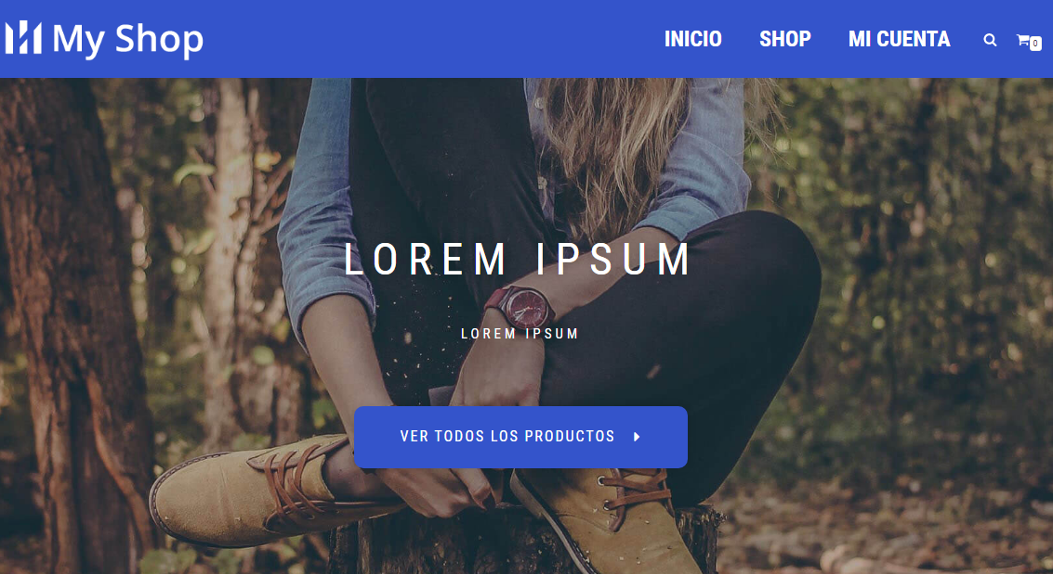
5. ¿CÓMO SE VERÁ?
Versión preliminar
Propuesta UML Caso de Proyecto. Diseño de Front-end
Notes:
Documento Corfo:

Slide 8
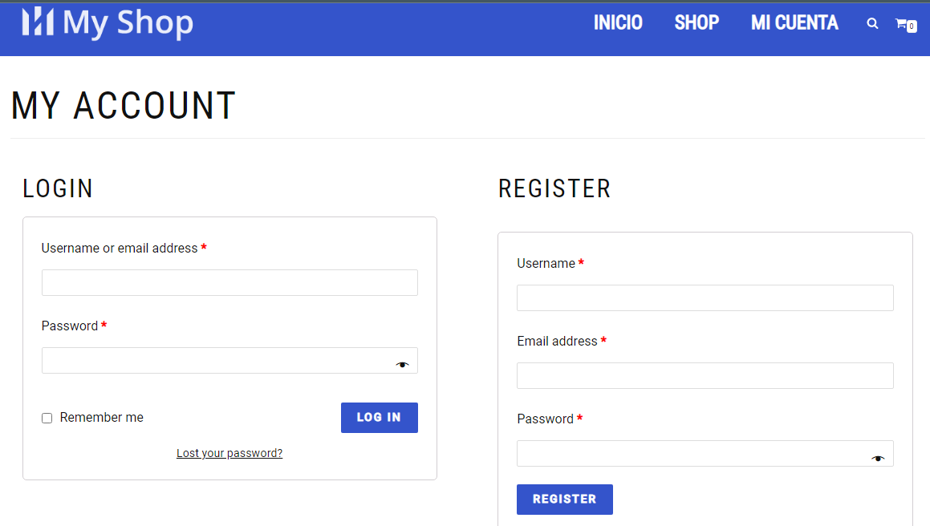
5. ¿CÓMO SE VERÁ?
Versión preliminar
Propuesta UML Caso de Proyecto. Diseño de Front-end
Notes:
Documento Corfo:

Slide 9
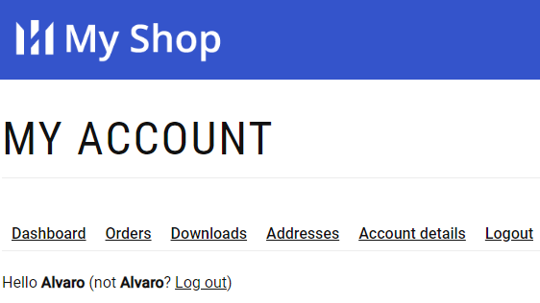
5. ¿CÓMO SE VERÁ?
Versión preliminar
Propuesta UML Caso de Proyecto. Diseño de Front-end
Notes:
Documento Corfo:

Slide 10
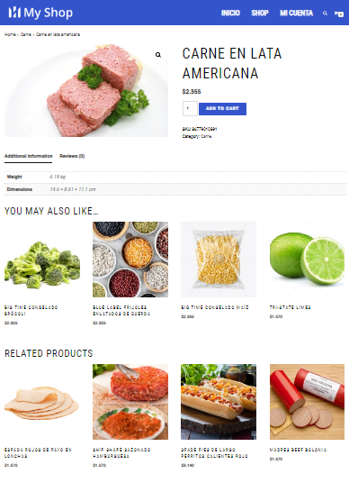
5. ¿CÓMO SE VERÁ?
Versión preliminar
Propuesta UML Caso de Proyecto. Diseño de Front-end
Notes:
Documento Corfo:

Slide 11
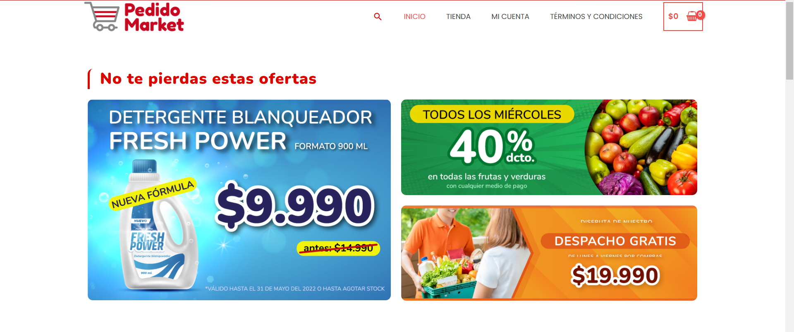
5. ¿CÓMO SE VERÁ?
Versión final
Propuesta UML Caso de Proyecto. Diseño de Front-end
Notes:
Documento Corfo:

Slide 12
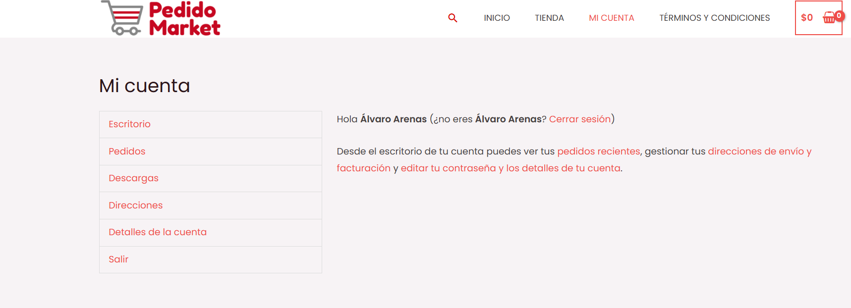
5. ¿CÓMO SE VERÁ?
Versión final
Propuesta UML Caso de Proyecto. Diseño de Front-end
Notes:
Documento Corfo:

Slide 13
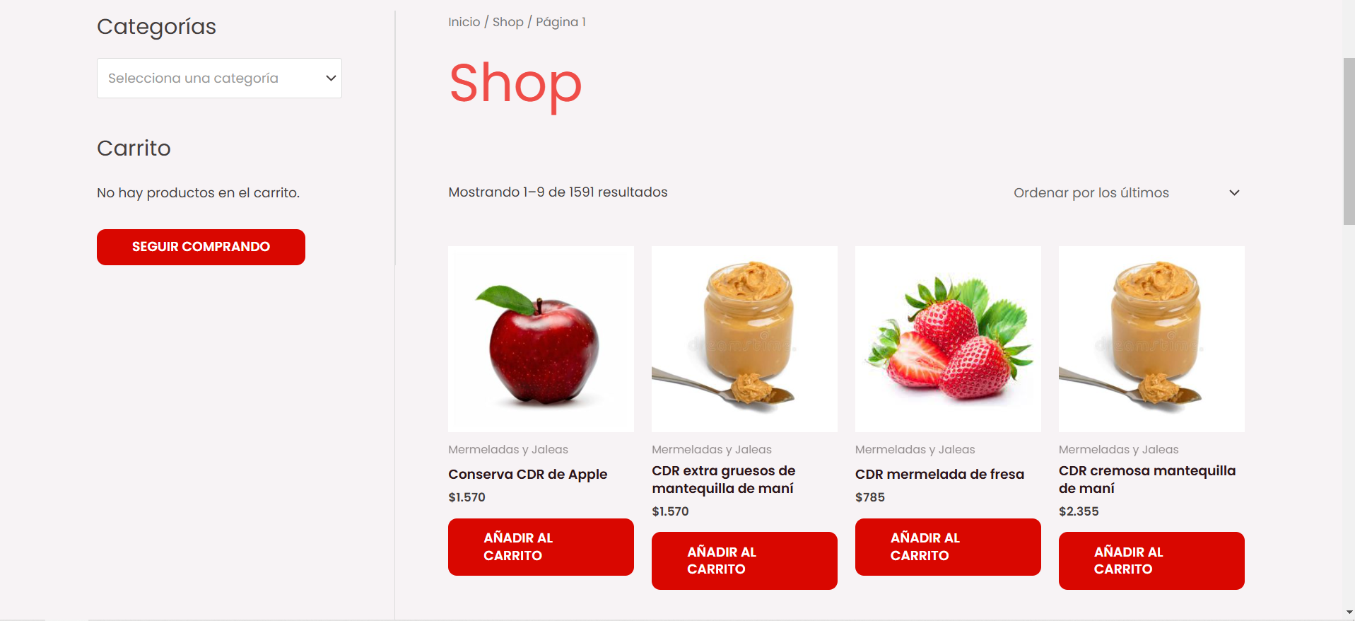
5. ¿CÓMO SE VERÁ?
Versión final
Propuesta UML Caso de Proyecto. Diseño de Front-end
Notes:
Documento Corfo:

Slide 14
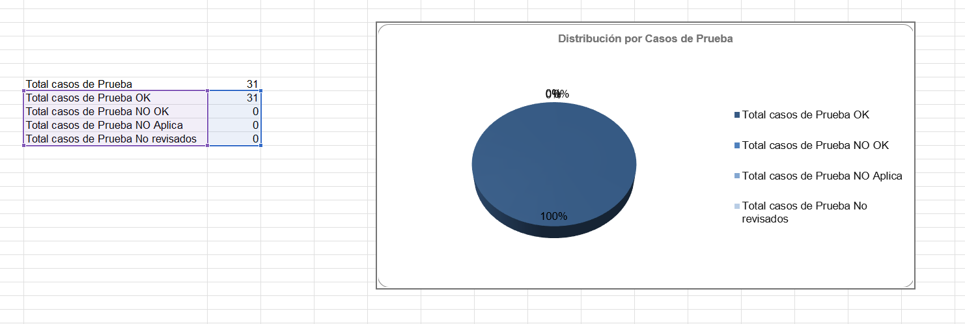
Estándares y Criterios de Calidad Pruebas y técnicas de pruebas

Slide 15
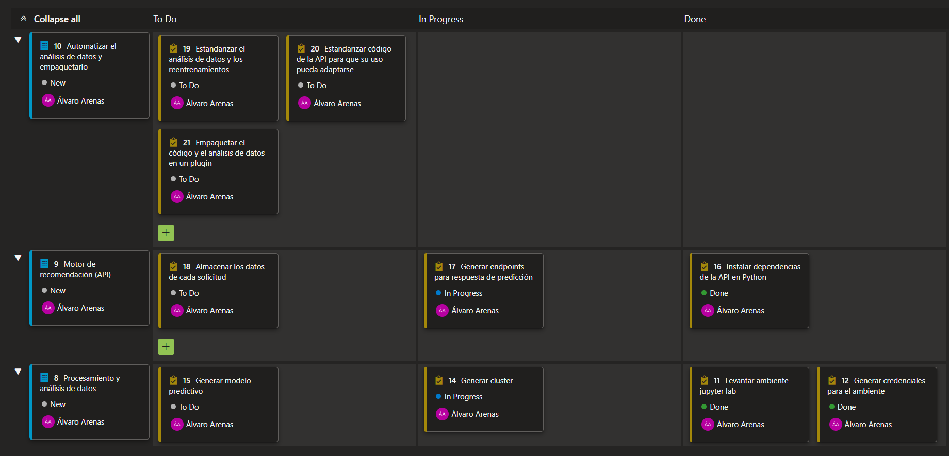
Roadmap – Azure DevOps
Principales entregables FASE 2

Slide 16
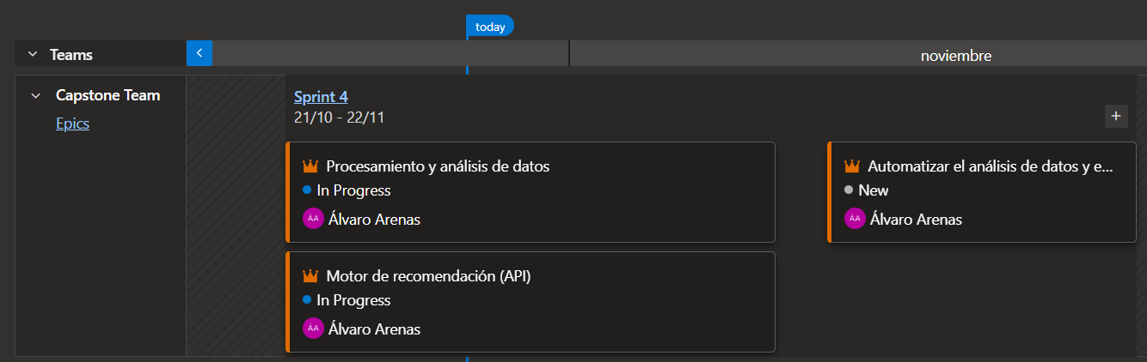
Roadmap – Azure DevOps
Principales entregables FASE 2

Slide 17
Demostración Funcional https://psdemo.analytics.cl

